Slide 1
Педагоги
советуют!
«Мой любимый фильм о Великой Отечественной войне»

Slide 2
«Летописи войны…»
Вы никогда не задумывались, чему нас учат военные фильмы? Нужны ли они вообще? Для чего снимают кино на военную тематику. К большому сожалению, многие совсем мало знают о войне, поэтому военные фильмы представляют собой идеальный способ познакомить нас с историей нашей страны.
Дорогие школьники, мы советуем вам посмотреть серию фильмов, посвящённых Великой Отечественной войне. Фильмы повествуют о значимых событиях и сражениях в военные годы, а также рассказывают о людях, благодаря которым День Победы всё-таки наступил.
Непридуманные истории, кадры кинохроники, позволяющие почувствовать дыхание войны, вы станете свидетелями человеческих подвигов в самые трудные для нашей страны годы. Великой Победе посвящается…

Slide 3
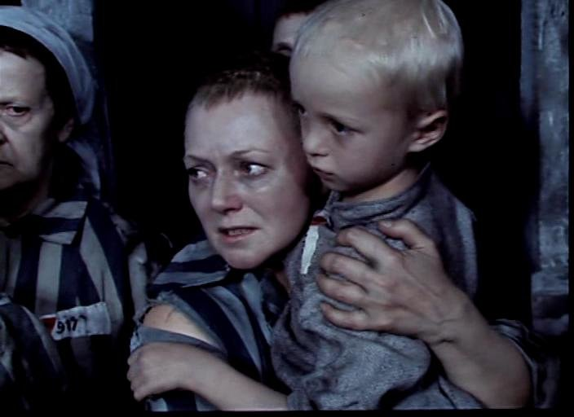
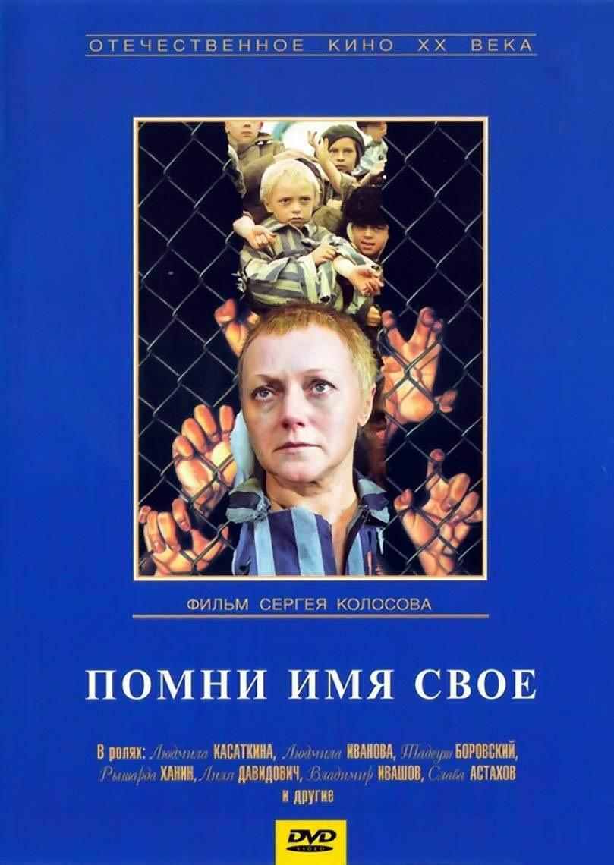
Фильм «Помни имя своё»
Очень хороший фильм "Помни имя своё» Героиня Людмилы Касаткиной, попадает в концентрационный лагерь Освенцим почти сразу после родов, где ребёнка у неё отбирают, и видеть она его практически не может, только урывками по ночам приносит ему то, что можно съесть, что бы не умереть с голоду. Незадолго до освобождения Освенцима советскими солдатами, всех женщин вывозят из лагеря, а детей не успевают. Уходя Зина, главная героиня, кричит своему маленькому сыночку "Тебя зовут Гена Воробьев, помни имя своё!" Фильм очень тяжёлый, смотреть его без слёз невозможно, особенно когда сама становишься матерью и понимаешь, что дороже этого человека в этом мире у тебя нет, и ты все сделаешь, что бы он был рядом, здоров, одет, обут и сыт. После войны, мать ищет сына, и находит, но прошло слишком много времени, у Гены новая мама, новая родина и новое имя. Мама у него есть, но польская, а русскую маму он не помнит, но она теперь знает, что он, её Гена жив, он пережил войну и у него есть МАМА.

Slide 4
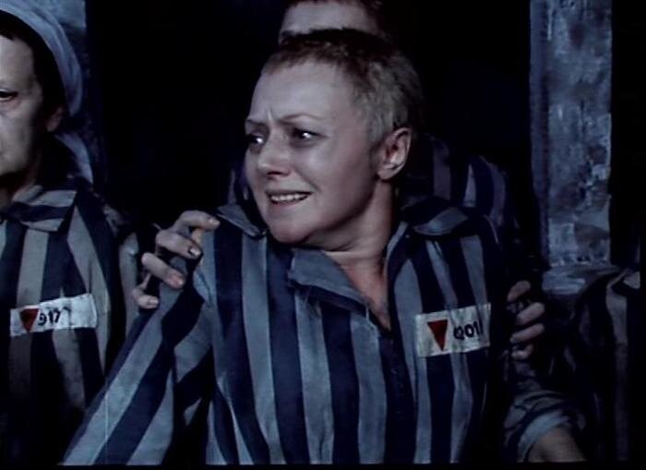
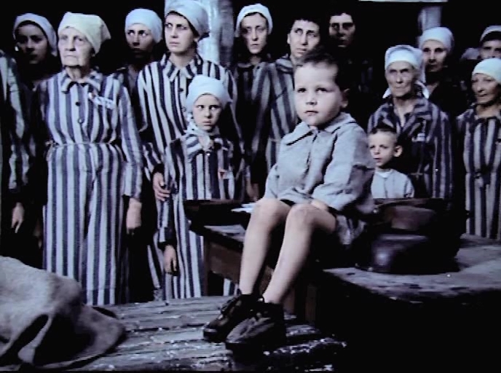
«Этот фильм стоит посмотреть! Обязательно! Думаю, про него можно сказать: "Матерям Великой Отечественной войны посвящается!" Советским, польским, французским, болгарским и ......! Ведь через концентрационные лагеря прошли тысячи матерей и их детей! Надо помнить, чтобы весь этот ужас не повторился!» – советует Ирина Георгиевна Козлова.

Slide 5
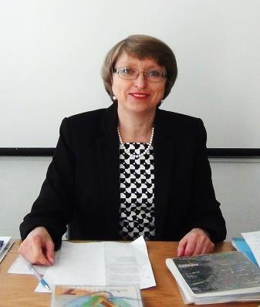
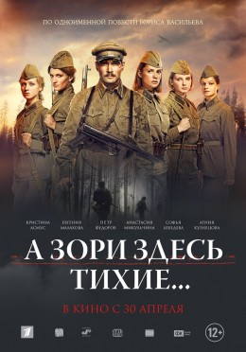
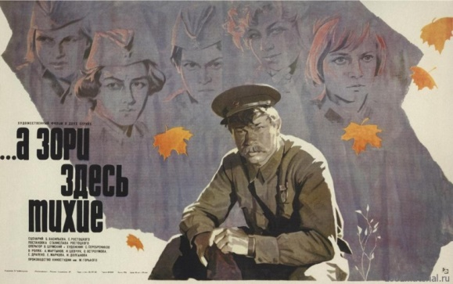
Людмила Леонидовна Бывалина
Фильм «А зори здесь тихие... ».
Ребята, мне очень нравится фильм, снятый по повести Бориса Васильева «А зори здесь тихие... ».
На самом деле фильмов два – один снятый в 1972 году (режиссер Станислав Ростоцкий), а второй - в 2015 году (режиссер Ренат Давлетьяров). Советую вам посмотреть оба. Потому что оба сняты очень хорошо, без сильных эмоций вам не удастся посмотреть ни один из них. Фильм 1972 г. был даже номинирован на «Оскар», как лучший фильм на иностранном языке.
В фильме рассказывается о том, как в начале июня 1942 года вдалеке от линии фронта фашисты выбрасывают десант с целью пробраться на Кировскую железную дорогу и Беломорско–Балтийский канал. Это не обычные солдаты-пехотинцы, это опытные, тренированные диверсанты. Шестнадцать гитлеровских диверсантов. А против них – старшина Васков и пять девчонок-зенитчиц. И нужно задержать фашистов такими неравными силами.
Пять девушек мечтали о большой любви, нежности, семейном тепле, но все они погибли. Лиза Бричкина утонула в болоте, Галю Четвертак и Соню Гурвич убили фашисты, раненая в живот Рита Осянина застрелилась, Женя Комелькова подорвала себя и фашистов гранатой. Когда я смотрела кадры гибели девушек, то плакала. Плакала, смотря постановку и 1972, и 2015 года.
В живых остался только старшина Васков. Но враг не прошел!

Slide 6
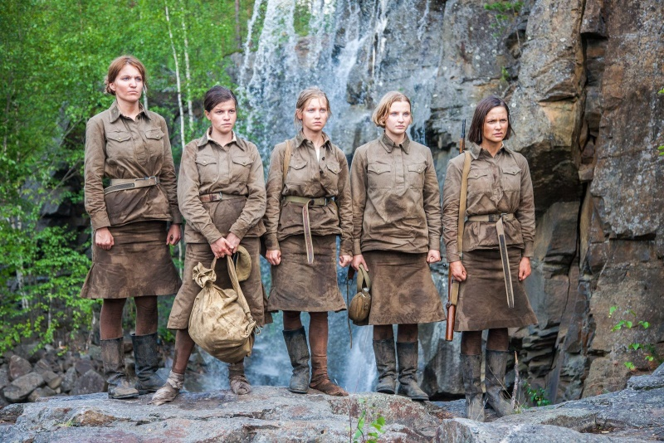
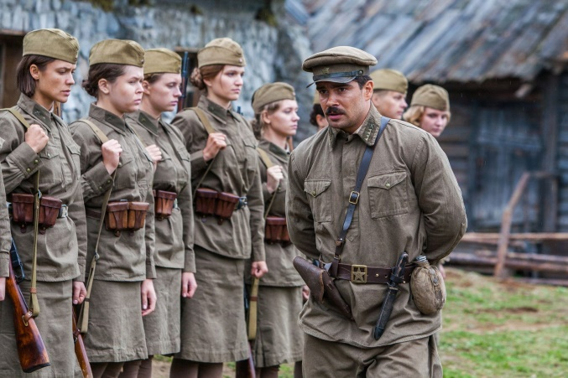
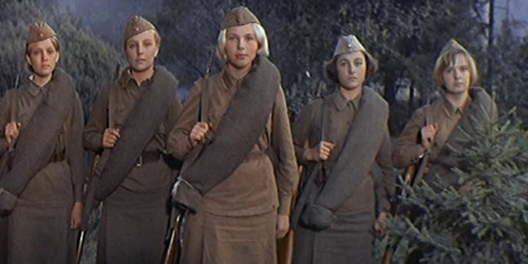
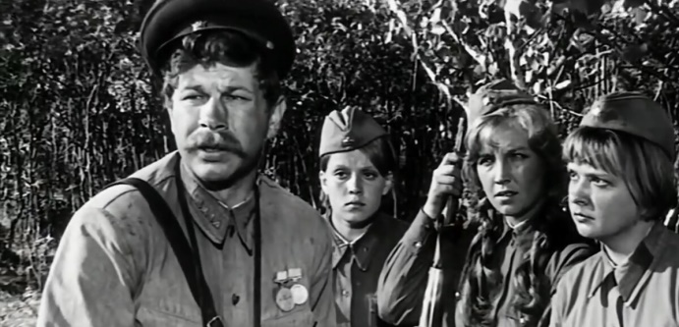
Больше всего мне понравилась игра Петра Федорова (2015 г.) в роли «девчачьего командира» старшины Васкова и Ольги Остроумовой (1972 г.) в роли Женьки Камельковой.
Конечно, фильм 2015 г. более красивый, динамичный, в нем сочетается мощная музыка и эффектная картинка, там лучше сняты перестрелки, схватка Васкова с фашистом.
Смотря фильм «А зори здесь тихие», понимаешь, что на войне сражались не супергерои, а обычные люди, с обычными человеческими недостатками, и понимаешь, какой ценой давались подвиги, и каким кошмаром была война и для тех, кто дошел до Берлина, и для тех, кто остался на поле боя.
Ребята, посмотрите фильм «А зори здесь тихие... »! Уверена, вы не пожалеете.

Slide 7
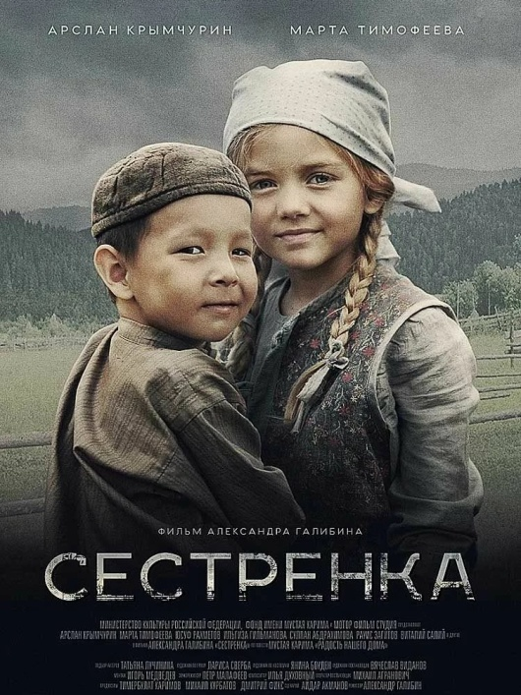
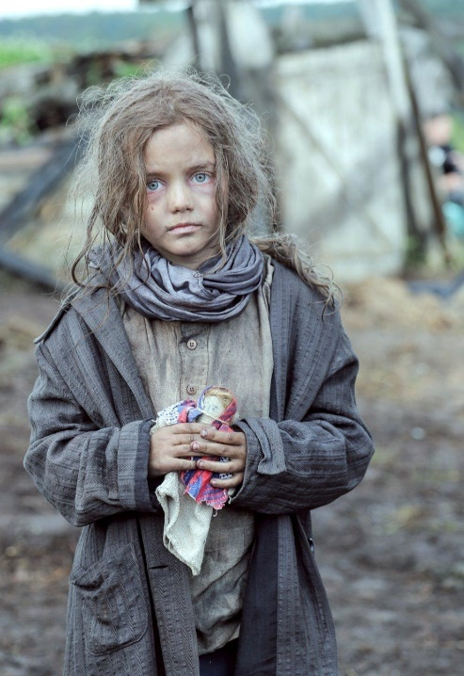
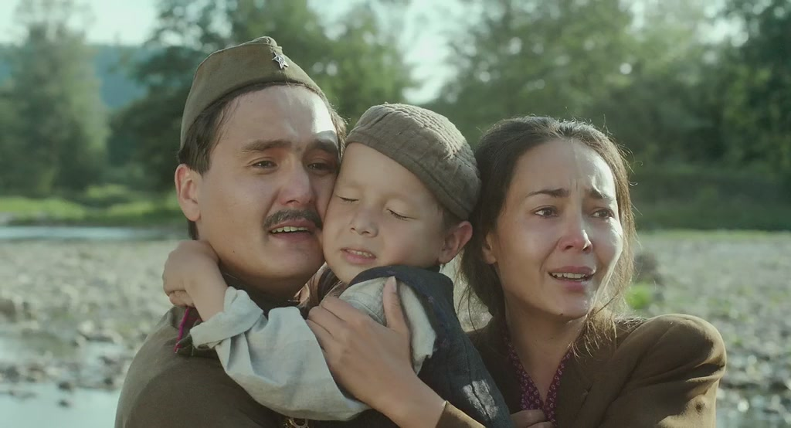
Фильм «Сестрёнка»
Сколько себя помнит Ямиль, война была всегда. Но Ямиль очень ждёт, когда она кончится — ведь тогда вернётся Отец, которого Ямиль знает только по фотографиям и письмам.
Однажды Мама уезжает в далёкий город и привозит с собой молчаливую девочку Оксану и передает наказ Отца заботиться о ней, как о родной сестрёнке…
Советует к просмотру Светлана Анатольевна Боброва: «Замечательный фильм про дружбу народов во время Великой Отечественной войны».

Slide 8
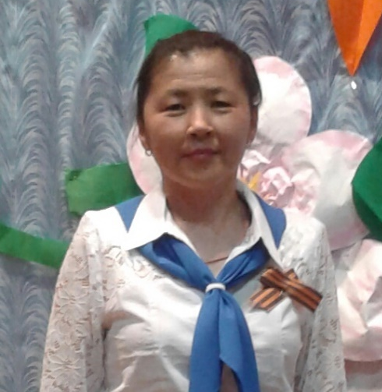
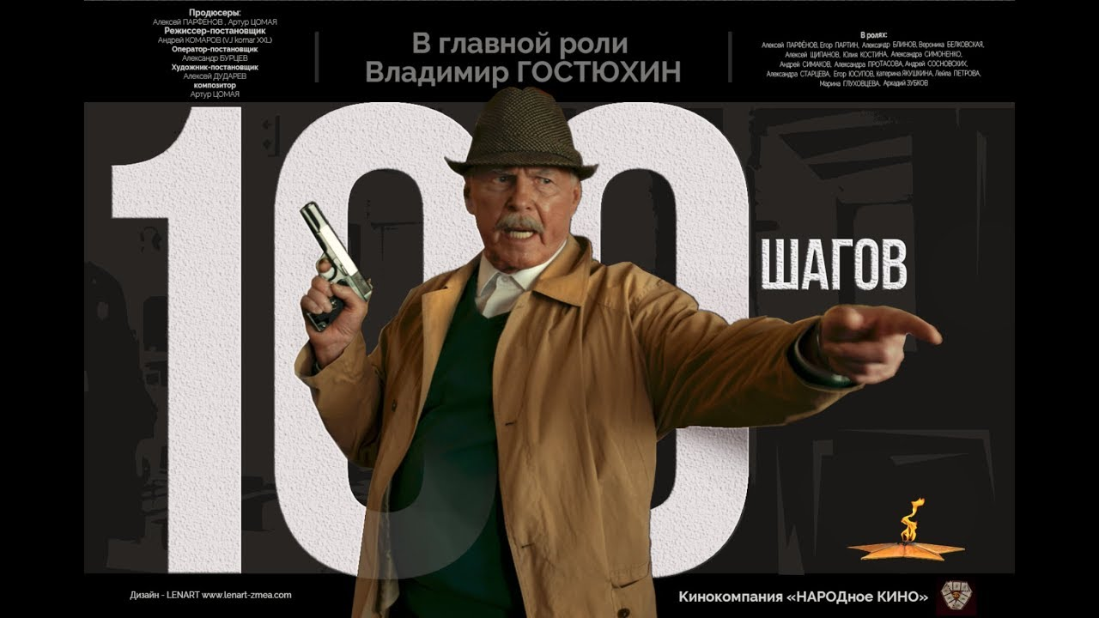
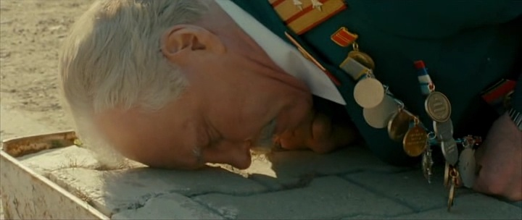
Фильм «Сто шагов»
«Раньше даже бандиты ветеранов не трогали, а сейчас…» – фраза из фильма, которая мне понравилась. Я всем советую посмотреть этот короткий фильм.
Прекрасная игра великолепного актера Гостюхина Владимира Васильевича! В фильме показана участь большинства бывших фронтовиков, о судьбе которых мы порой узнаем только после СМИ или же по воле случая. Орденоносец, полковник доведен до предела безразличием со стороны властей к его просьбам. А ведь он ничего лишнего не просил. Только чтобы помогли вернуть его боевые ордена, полученные им за боевые заслуги. Обратил внимание на себя только пойдя на крайние меры.
Хотелось бы, чтобы и в реальной жизни побольше было бы понимания и душевной доброты!
Елена Баторовна Ойдуп

Slide 9
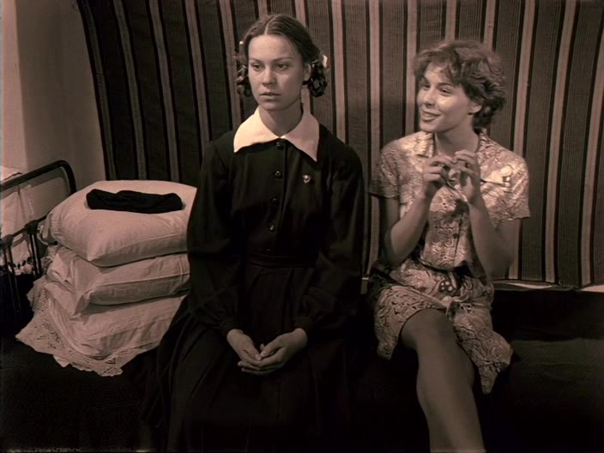
Фильм «Завтра была война»
Шикарный актерский состав: Н.Русланова, С.Никоненко, В.Алентова, И.Чериченко. Фильм о поколении, которое пережило репрессии, войну.
Старшеклассники стали непосредственными участниками трагедий, разыгравшихся на их глазах - отец одноклассницы, директор завода, был арестован по обвинению во вредительстве, учеников школы арестовали за то, что они привезли бюст Сталина, привязав его за шею.
Староста 9 "Б" класса Искра Полякова - комсомолка, верит в идеалы партии, также как и ее мама принципиальный партработник, что они нерушимы и правильны. Дружба с Викой Люберецкой, ее самоубийство после ареста отца и ее похороны, и последствия этих похорон -все это ломает представления Искры о справедливости. Но что мать ей говорит, что нельзя так жить, все принимать близко к сердцу, иначе горя будет много. В конце фильма за кадром озвучена судьба каждого героя.
«Лично меня затронули взаимоотношения старшеклассников в то страшное время. Это фильм о стойкости характера, дружбе и любви» - советует Оксана Геннадьевна Слаква.

Slide 10
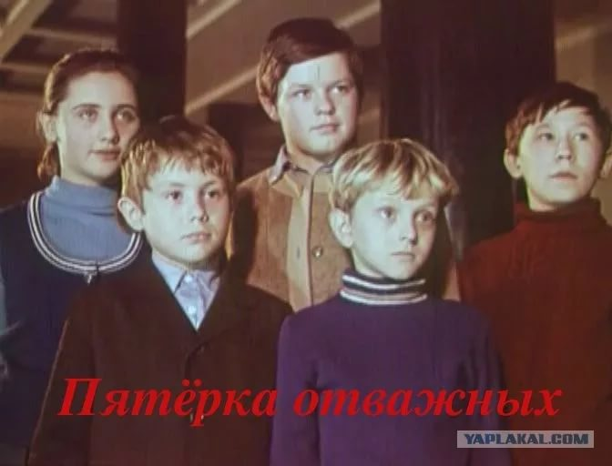
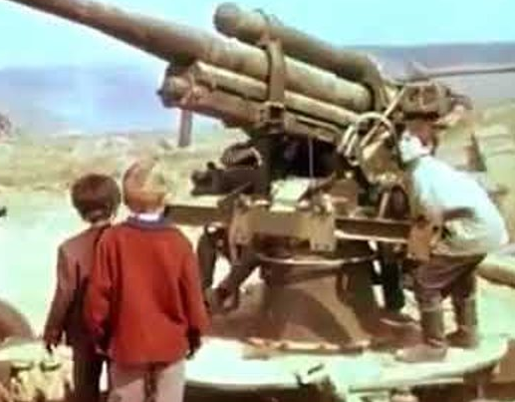
Фильм «Пятёрка отважных»
Ребята, я советую посмотреть фильм «Пятёрка отважных». Действие фильма происходит в одном маленьком городке, расположенном на самой границе, в начале Великой Отечественной войны
Пятёрка отважных ребят не знают, что старшие ведут подготовку к партизанской жизни, поэтому решают действовать сами.
Они приходят на места сражений и собирают оружие, чтобы подготовить две очень рискованные операции: освобождение советских пленных из концентрационного лагеря и взрыв вражеского склада с боеприпасами…
Светлана Николаевна Кухтина

Slide 11
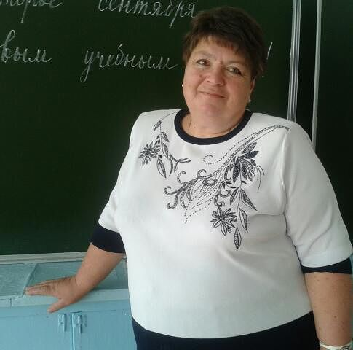
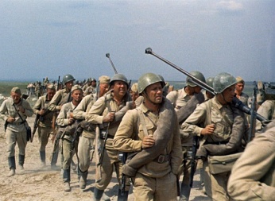
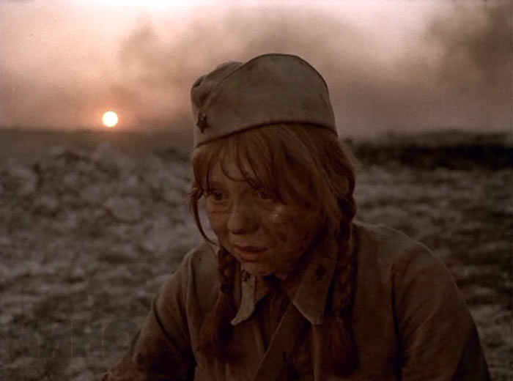
Филь «Они сражались за Родину»
О Великой Отечественной войне написано немало замечательных произведений, и многие из них экранизированы. Я хочу вам посоветовать посмотреть фильм по роману М.А.Шолохова «Они сражались за Родину».
Июль 1942 года. Потерявший в боях большое количество солдат советский стрелковый полк отступает к Сталинграду, чтобы потом, набравшись силы, пополнив свои ряды, дать фашистам отпор. Это отступление даётся всем тяжело: и солдатам, проходящим через деревни, и жителям этих деревень. Все понимают, что линия фронта смещается вглубь страны, что сюда придёт немец…
Режиссер фильма, классик советской кинематографии Сергей Бондарчук, реалистично поставил невероятные массовые сцены танкового сражения под Сталинградом. Смотришь, как бойцы отражают атаку за атакой, как теряют ставших родными однополчан, как в минуты затишья шутят, балагурят, и невольно склоняешь голову перед этими простыми, обычными, но такими храбрыми, отважными людьми.
Много сильных сцен, буквально переворачивающих душу. Вот танки давят позиции обороняющихся: смертью храбрых гибнет молодой ефрейтор Кочетыгов, на последнем вздохе успев поджечь танк при помощи бутылки с горючей смесью.
Вера Алексеевна Власюк

Slide 12
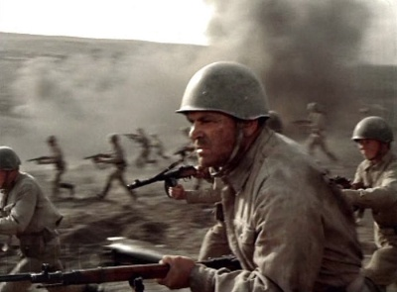
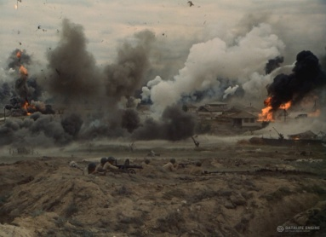
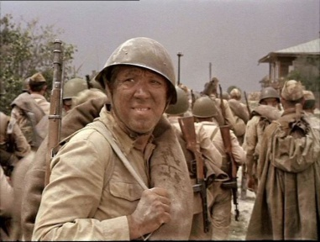
Советские солдаты бросаются в контратаку, во время которой рядовой Звягинцев получает тяжёлые осколочные ранения от разрыва артиллерийской мины. Немцы обращены в отступление, а молоденькая, хрупкая медсестра вытаскивает крупного («до войны — 93 килограмма») Звягинцева с поля боя. В медсанбате его оперируют без наркоза, доставая многочисленные осколки из ног и спины.
Весь фильм словно соткан из пронзительных сцен, смотреть которые без слёз невозможно.
Меня удивляет, как в войну, ежеминутно сталкиваясь со смертью, с человеческими страданиями, люди сумели сохранить в себе чувство собственного достоинства, гордость, верность и преданность родине, своему полку, роте; как когда-то совсем чужие люди стали близкими, родными и искренне переживают чужую боль.
Съёмки фильма проходили с мая по октябрь 1974 года в Волгоградской области. А роли исполняли известные актеры: Василий Шукшин, Сергей Бондарчук, Вячеслав Тихонов, Николай Губенко, Иннокентий Смоктуновский, Юрий Никулин, Георгий Бурков и многие другие. Сегодня, увы, многих из них нет с нами.
Нужно отметить, что в 1977 году фильм был удостоен Государственной премии РСФСР, имеет награды и зарубежных кинофестивалей. Посмотрите, ребята, этот фильм. Правда войны, суровые будни, сильные духом люди, теплота отношений - вот чем он подкупает.
Я с нетерпением жду праздничных майских дней, чтобы вновь посмотреть этот фильм.

Slide 13
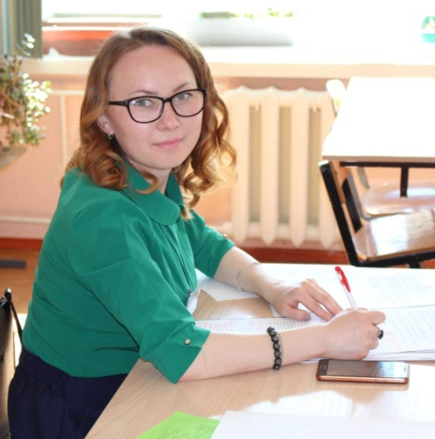
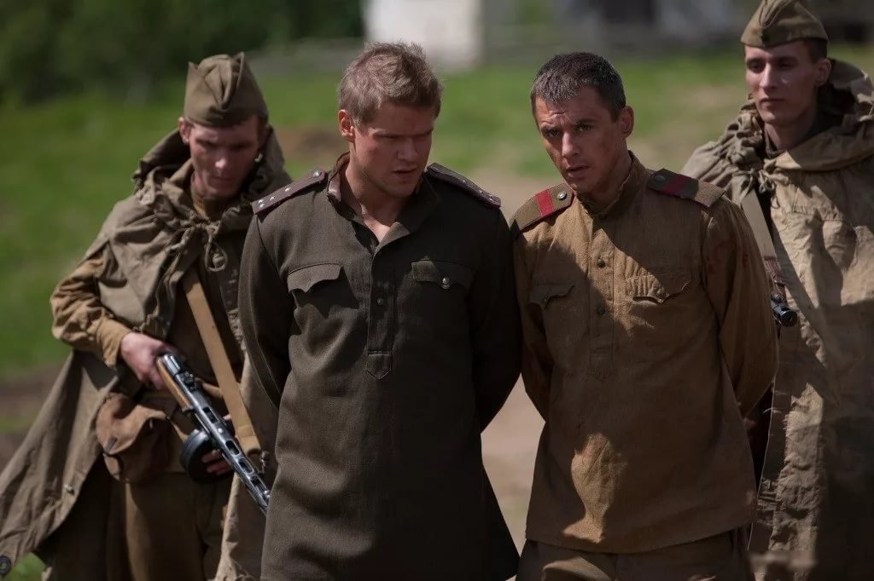
Фильм «Мы из будущего»
Ребята, есть много замечательных советских фильмов о великой Отечественной войне, многие из них назвали мои коллеги. Я же, в свою очередь, предлагаю посмотреть вам современный русский фантастический фильм Андрея Малюкова «Мы из будущего».
Действие картины разворачивается в двух временных пластах: в наши дни и в годы войны, во время тяжелых оборонительных боев августа 1942-го. Главные герои ленты – четверо «черных следопытов» (людей этой сомнительной профессии называют также «черными копателями») – Борман, Череп, Чуха и Спирт. Они ведут раскопки в тех местах, где когда-то шли бои, чтобы потом продать найденные медали, ордена, документы и немецкое оружие. Дело это выгодное, но опасное. Однажды на месте раскопок начинает происходить нечто странное: в найденных солдатских книжках, принадлежавших погибшим солдатам Красной армии, вдруг обнаруживаются фотографии самих «следопытов»...
Алина Владимировна Сафонова

Slide 14
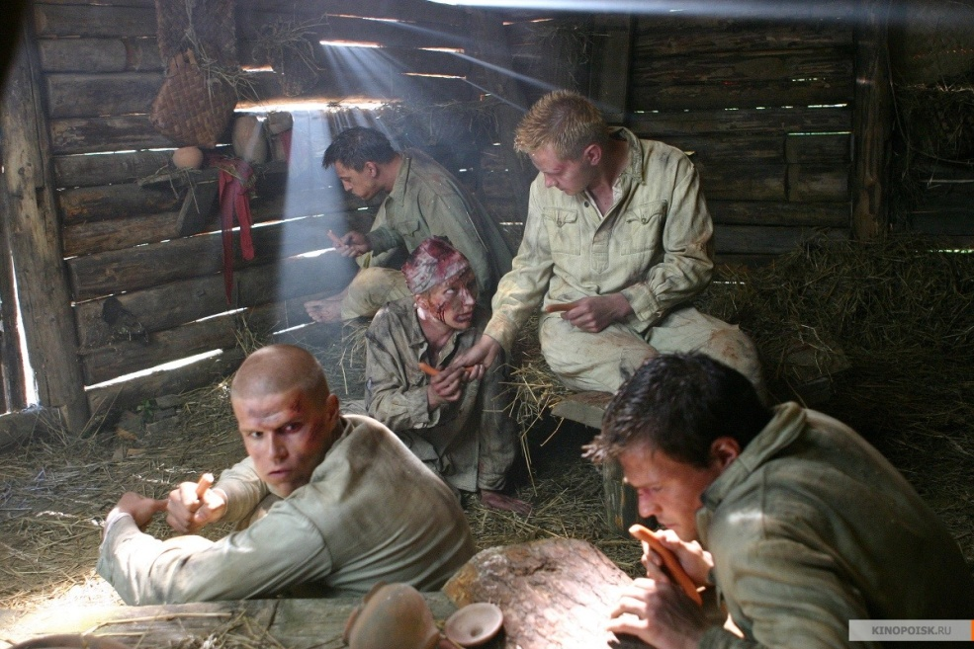
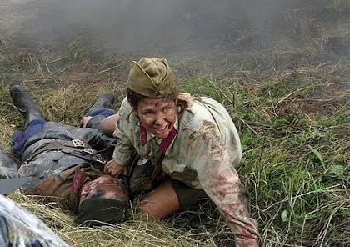
Этот фильм получил как положительные, так и отрицательные отзывы, но легче посмотреть и решить для себя самого, получилось ли создателям фильма передать дух того времени.
Сам режиссёр о фильме сказал следующее: «…Я пытаюсь показать в своём фильме связь времён. Мы все разорваны, необходимо связать эти узелки и понять, что всё, что было за нами, — это наше, а не чьё-нибудь. И то, что мы сейчас проживаем, — это тоже наше, а не чьё-нибудь. Мы не пытаемся критиковать нынешнее время или хвалить то. В этом фильме показано соприкосновение времён, чтобы зритель сам понял, что ценного в нынешнем времени и что мы потеряли ценного из того».

Slide 15
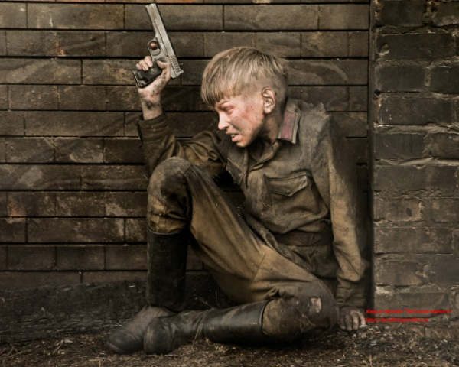
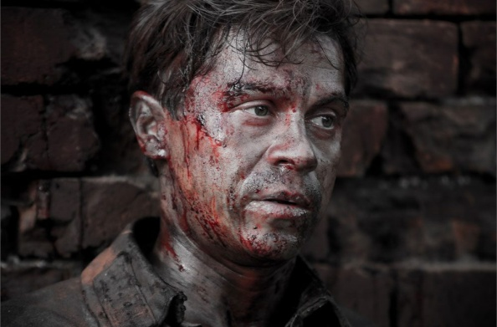
Фильм «Брестская крепость»
Всё дальше уходят события Второй мировой войны. В мае этого мы отмечаем 75-лети Великой Победы. Великая Отечественная война – одна из кровопролитнейших войн в истории человечества, в этой войне германский фашизм в Германии повержен. Прежде, чем перейти к отзыву о фильме, несколько слов о дне Великой Победы, который страна отмечает в 75 раз. Всё меньше остаётся людей, что видели ту войну своими глазами. И сегодня, когда она больше не забирается в сны очевидцев, мы честно стараемся радоваться вместе с теми, кто выжил в ней. А представляю себе отчаянные крики в душе тех, кто в те годы навсегда проводил близких на фронт. Наверное, молча просили: пусть только вернутся! Но они не вернулись, расплатившись своими жизнями.
На тему Великой Отечественной войны написано много книг, снято немало фильмов. Из них «Брестская крепость» – мой любимый. В нем рассказывается о героической обороне крепости, которая приняла на себя первый удар немецко-фашистских захватчиков 22 июня 1941 года. Как точно описываются события, происходившие в первые дни обороны. Фильм показывает о первых трёх очагах сопротивления, возглавляемых командиром полка Петром Гавриловым, комиссаром Ефимом Фоминым, начальником заставы Андреем.
Брестская крепость это один из последних качественных и правдивых снятых фильмов.
Татьяна Олеговна Васильевна

Slide 16
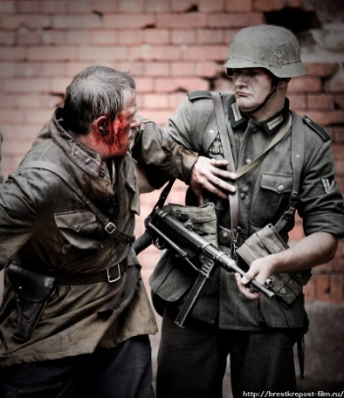
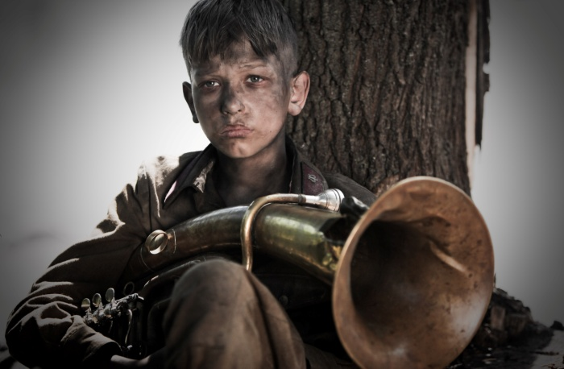
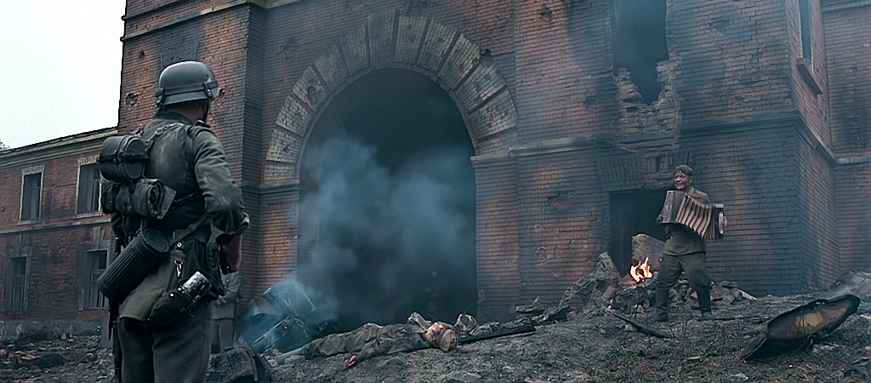
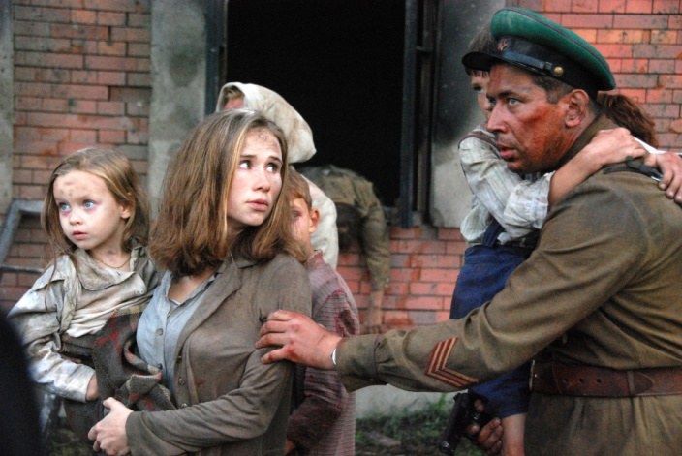
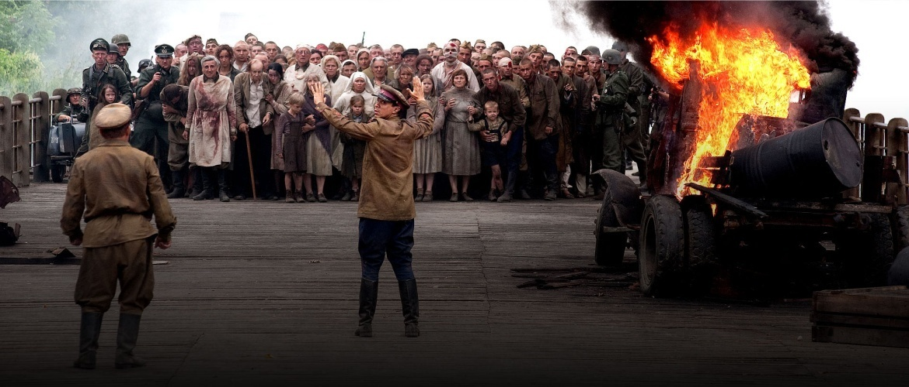
Фильмы о войне снимают для того, чтобы война никогда не повторилась больше. Я думаю, что каждый человек поймёт и полюбит это кино. Этот фильм доступен и взрослому и школьнику.
Я предлагаю вам посмотреть его тем, кто его ещё не смотрел. Навсегда в нашей памяти останутся герои-защитники крепости!

Slide 17
Помни, как гремели орудий раскаты,
Как в огне умирали солдаты
В сорок первом,
Сорок пятом -
Шли солдаты за правду на бой.
Помни, как земля содрогалась и слепла,
Как заря поднималась из пепла,
Гром орудий
Не забудем
Мы с тобой!
Не забудь эти грозные годы!
Путь наш труден,
Встаньте, люди,
Жизнь зовет!

